Slide 1

突破物理隔离的窃密方式
烧鸡
哈尔滨理工大学学生

Slide 2
当一个派送错误的快递包裹静静躺在公司的某个角落......
夜幕降临，人们陆续离开公司。纸箱自己打开，出来一个机器人，进入办公室，入侵计算机。

Slide 3
机器人执行任务流程
用悬吊线缆的方式将机器人主体从桌面运送到地面上，机器人与挂钩分离，寻找到目标主机。
机器人自身的升降装置将USB设备提升到适合的位置，利用磁铁将其插入指定插口。
机器人与USB设备分离，机械臂打开电源开关，进入到USB设备中的系统并拷贝数据。

Slide 4
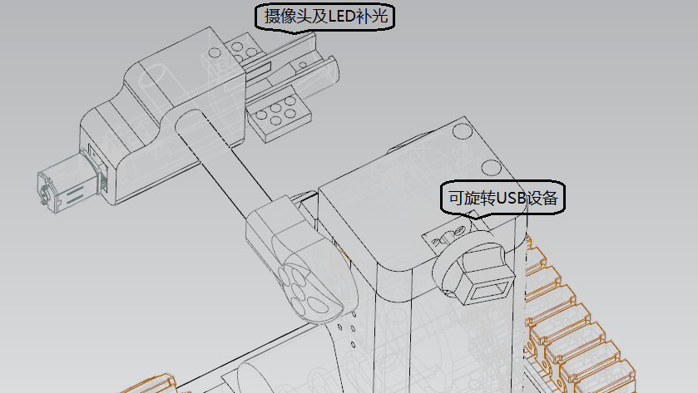
可旋转的USB设备

Slide 5
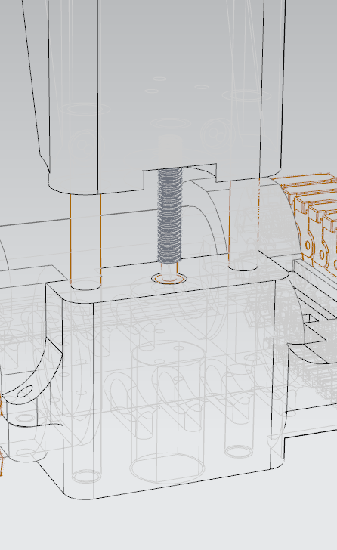
升降平台
含油直线轴承、光轴、螺杆、螺母和电机构成了直线滑台系统

Slide 6
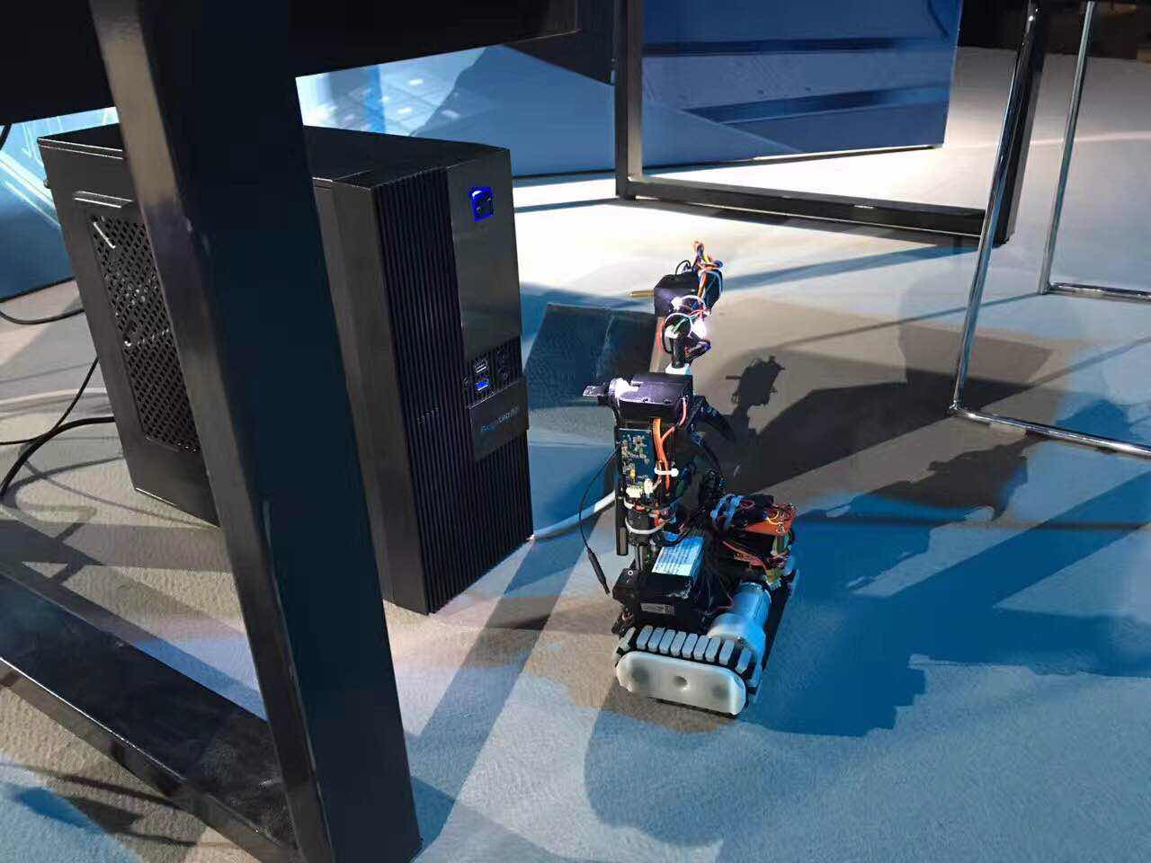
成功完成入侵

Slide 7
可能带来的危害
办公室的台式机的物理入侵
无人值守的机房
监控设备

Slide 8
可植入窃听装置的设备
一些智能家居
家用机器人（扫地机人，儿童陪护）
一些常见但不常用的设备（烟雾报警器，应急灯）

Slide 9
Thanks

